Slide 1
Дерево случайного эксперимента

Slide 2
Пример 1
Рассмотрим хорошо знакомый нам эксперимент – двукратное броса­ние монеты. Начальное состояние, когда ни один бросок ещё не сделан, изобразим точкой S. При первом броске может выпасть орёл либо решка. Изобразим эти два события точками О и Р и проведём к ним стрелки. Стрелки будем называть рёбрами дерева. Около рёбер напишем вероятности событий: ребро SO имеет вероятность $\frac{1}{2}$ и такую же вероятность $\frac{1}{2}$ имеет ребро SP.
Проверим: $\frac{1}{2}+\frac{1}{2}=1$
$$\frac{1}{2}$$
S
$$\frac{1}{2}$$
Р
$$\frac{1}{2}$$
О
$$\frac{1}{2}$$
$$\frac{1}{2}$$
$$\frac{1}{2}$$
О
Р
О
Р
$$\frac{1}{4}$$
$$\frac{1}{4}$$
$$\frac{1}{4}$$
$$\frac{1}{4}$$
Важно! При построении дерева нужно следить, чтобы сумма вероятностей око­ло всех рёбер, выходящих из одной вершины, была равна единице.

Slide 3
Пример 1 (продолжение)
Важно! Около ребер в дереве случайного опыта подписываются условные вероятности.
Найти вероятность элементарного события можно с помощью правила умножения вероятностей: нужно найти произведение условных вероятностей вдоль соответствующей цепи
$$\frac{1}{2}$$
S
$$\frac{1}{2}$$
Например, чтобы найти вероятность события ОР, нужно умножить вероятности вдоль цепи SOP:
Р(ОР) = $\frac{1}{2}∗\frac{1}{2}=\frac{1}{4}$
Р
$$\frac{1}{2}$$
О
$$\frac{1}{2}$$
$$\frac{1}{2}$$
$$\frac{1}{2}$$
ОО
ОР
РО
РР
$$\frac{1}{4}$$
$$\frac{1}{4}$$
$$\frac{1}{4}$$
$$\frac{1}{4}$$

Slide 4
Пример 2
На рисунке изображено дерево некоторого случайного опыта, в котором 4 элементарных события а,б,в,г. Случайное событие А показано овалом, объединяющим события в и г: А=(в,г). Вершина К обозначает другое событие, которому благоприятствуют события а,б,в: К=(а,б,в)
Событию А благоприятствуют события (в,г). Р(А)=Р(SКв)+Р(Sг). Р(SКв)=0,3*0,3=0,09, Р(Sг)=0,7
Р(А)=0,09+0,7=0,79
Событию К благоприятствуют события а,б,в: Р(К)=Р(SК)=0,3 или Р(а)+Р(б)+Р(в)=
0,3*0,2+0,3*0,5+0,3*0,3=0,06+0,15+0,09=0,3
S
0,3
0,7
К
0,2
0,3
0,5
А
а
б
в
г
Важно! Чтобы найти вероятность события с помощью дерева, нужно сложить вероятности всех цепочек, ведущих к этому событию от начальной вершины.

Slide 5
Пример 3
На полке 3 тетради в линейку и 5 в клетку. Случайным образом выбирают две тетради. Какова вероятность того, что будут выбраны одна тетрадь в линейку и одна в клетку?
Решение: Мысленно разобьем одновременный выбор двух тетрадей на два последовательных выбора и изобразим дерево случайного опыта.
Р(А)=Р(S-Л-ЛК)+Р(S-К-КЛ)
Р(S-Л-ЛК)=3/8*5/7=15/56
Р(S-К-КЛ)=5/8*3/7=15/56
Р(А)=15/56+15/56=30/56=15/28
$$\frac{3}{8}$$
S
$$\frac{5}{8}$$
Л
К
$$\frac{2}{7}$$
$$\frac{5}{7}$$
$$\frac{3}{7}$$
$$\frac{4}{7}$$
А
ЛЛ
ЛК
КЛ
КК
$$\frac{6}{56}$$
$$\frac{15}{56}$$
$$\frac{15}{56}$$
$$\frac{20}{56}$$

Slide 6
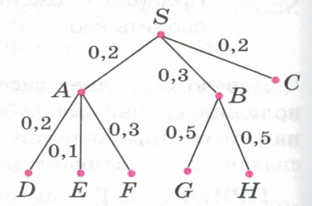
Задание 1
На рисунке изображено дерево некоторого слу­чайного эксперимента. Какие ошибки допущены?

Slide 7
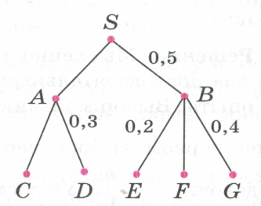
Задание 2
На рисунке изображено дерево некоторого слу­чайного опыта.
Подпишите недо­стающие вероятности около рёбер.
Сколько элементарных событий в этом экспери­менте?
Пользуясь правилом умножения вероятностей, вычислите вероятности цепочек SAC и SBE.
Найдите вероятность события F.

Slide 8
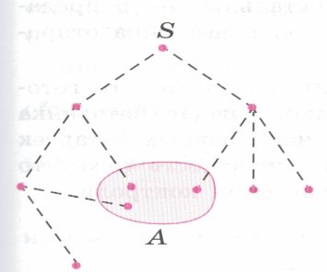
Задание 3
На рисунке изображено дерево некоторого слу­чайного опыта и событие А. Рёбра проведены пунк­тиром. Известно, что из каждой точки возможные переходы к следующим событиям равновероятны.
Скопируйте рисунок в тетрадь и подпишите око­ло рёбер соответствующие вероятности.
Обведите сплошной линией цепочки, благоприятствующие событию А.
Найдите вероятность события А.
С
В
М
К
O
P
N
E
R

Slide 9
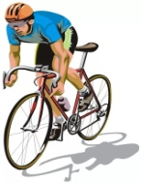
Задание 4
Велосипедист едет по парковой дорожке и планирует выехать из парка через один из пяти выходов (А, Б, В, Г или Д). Велосипедист едет только вперед и на каждой развилке случайным образом выбирает одну из дорожек, по которой еще не ехал. Какова вероятность того, что велосипедист покинет парк:
а) через выход Б?
б) через выход Д?
Какова сумма вероятностей всех возможных элементарных событий?
Решение: Составим дерево вероятностей. Начальное состояние, когда велосипедист на проехал на один перекресток, изобразим точкой О.
На первом перекрестке велосипедист может с равными шансами поехать к одному из двух перекрестков – назовем их Л и П.
Около ребер подпишем вероятности событий:
А
Б
В
Г
Д

Slide 10
Задание 4
О
$$\frac{1}{2}$$
$$\frac{1}{2}$$
а) Событию «Велосипедист покинет парк через выход Б» соответствует цепочка О-Л-Б и вероятность этого события равна .
б) Событию «Велосипедист покинет парк через выход Д» соответствует цепочка О-П-Д и вероятность этого события равна .
Сумма вероятностей всех возможных элементарных событий равна
Л
П
$$\frac{1}{3}$$
$$\frac{1}{2}∗\frac{1}{2}=\frac{1}{4}$$
$$\frac{1}{2}$$
$$\frac{1}{2}$$
$$\frac{1}{3}$$
$$\frac{1}{3}$$
А
Б
В
Г
Д
$$\frac{1}{6}$$
$$\frac{1}{6}$$
$$\frac{1}{6}$$
$$\frac{1}{4}$$
$$\frac{1}{4}$$
$$\frac{1}{2}∗\frac{1}{3}=\frac{1}{6}$$
$$\frac{1}{4}+\frac{1}{4}+\frac{1}{6}+\frac{1}{6}+\frac{1}{6}=1$$

Slide 11
Задание 5
Задача 2. Пусть известно, что выходы Б и В ведут к спортивной площадке. Найдите вероятность того, что велосипедист выедет из парка к спортивной площадке.
Решение.
На рисунке обведем элементарные события, благоприятствующие событию «велосипедист выедет к спортивной площадке».
Искомая вероятность равна сумме вероятностей наступления этих исходов, то есть
О
$$\frac{1}{2}$$
$$\frac{1}{2}$$
П
Л
$$\frac{1}{3}$$
$$\frac{1}{2}$$
$$\frac{1}{2}$$
$$\frac{1}{3}$$
$$\frac{1}{4}+\frac{1}{6}=\frac{5}{12}$$
$$\frac{1}{3}$$
А
Б
В
Г
Д
$$\frac{1}{4}$$
$$\frac{1}{4}$$
$$\frac{1}{6}$$
$$\frac{1}{6}$$
$$\frac{1}{6}$$

Slide 12
Задание 6
Две фирмы выпускают чехлы для телефонов. Первая фирма выпускает 74 % этих чехлов, вторая 26 %. Причём у первой фирмы 3 % чехлов оказывается бракованными, а у второй — 2 %. Найди вероятность того, что купленный в магазине чехол окажется бракованным.
Ф
0,74*0,03=0,0222
$$0,74$$
$$0,26$$
0,26*0,02=0,0052
1
2
$$0,03$$
$$0,97$$
$$0,98$$
$$0,02$$
0,0222+0,0052=0,0274
Б
К
К
Б

Slide 13
Задание 7
В компьютерной игре Миша бросает волшебную фишку дважды. Каждый бросок может принести бонусы к силе с вероятностью 0,4, к ловкости — с вероятностью 0,2, к магии — с вероятностью 0,4. Построй дерево этого случайного эксперимента. Найди вероятность того, что в первом броске выпал бонус к силе, во втором — к магии.
Б
$$0,4$$
$$0,4$$
$$0,2$$
С
Л
М
$$0,4$$
$$0,4$$
$$0,4$$
$$0,4$$
$$0,4$$
$$0,4$$
$$0,2$$
$$0,2$$
$$0,2$$
С
Л
М
С
Л
М
С
Л
М
0,4*0,4=0,16

Slide 14
Задание 8
На заводе по производству деталей для посудомоечных машин 5 % произведённых деталей имеют дефект. Система контроля качества выявляет 89 % деталей с дефектом. Построй дерево этого случайного эксперимента. Найди вероятность того, что очередная произведённая деталь попадёт в продажу. (Ответ округли до сотых.)
Д
2 способ
0,05*0,11=0,0055
0,95+0,0055=0,9555
1 способ
0,05*0,89=0,0445
1-0,0445=0,9555
$$0,95$$
$$0,05$$
К
Б
$$0,89$$
$$0,11$$
Д
К
Ответ: 0,96
$$0,0445$$
$$0,0055$$

Slide 15
Задание 9
Никита занимается стрельбой из лука. У него есть 7 стрел. Если он попадает в мишень, то больше не стреляет, а если промахивается, то продолжает стрелять, пока есть стрелы. Построй дерево этого случайного опыта. Найди вероятность события «для поражения мишени потребовалось не более 3 стрел», если он попадает в мишень с вероятностью 0,3 при каждом выстреле.
С
$$0,3$$
$$0,7$$
П
М
$$0,3$$
$$0,7$$
$$0,3$$
П
М
$$0,3$$
$$0,7$$
$$0,21$$
$$0,49$$
П
М
$$0,1473$$
0,3+ 0,7*0,3+0,7*0,7*0,3=
0,3+0,21+0,1473=0,6573
Ответ: 0,6573

Slide 16
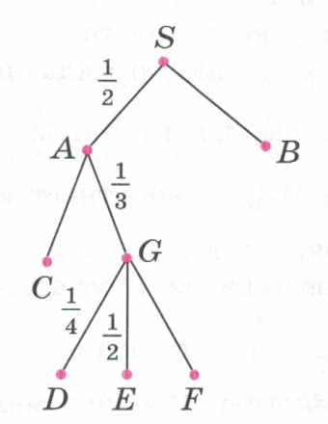
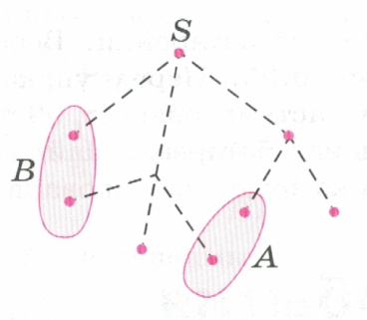
Домашнее задание:
1. На рисунке изображено дерево некоторого слу­чайного опыта.
а) Изобразите это дерево в своей тетради и подпи­шите недостающие вероятности около рёбер.
б) Вычислите вероятности цепочек SAC и SAGF.
2. На рисунке изображено дерево некоторого случайного опыта и показаны события А и В. Рёбра проведены пунктиром. Известно, что рёбра, исходящие из одной вершины, равновероятны.
а) Скопируйте рисунок в тетрадь. Обведите сплошной линией цепочки, бла­гоприятствующие событию А. Другим цветом обведите цепочки, благоприят­ствующие событию В
б) Найдите вероятность события А.
в) Найдите вероятность события В.

